Slide 1
Územní studie krajiny
sídelní potenciál krajiny
Ing. Arch. Antonín Hladík, UAD –STUDIO, s.r.o.

Slide 2
Potenciál krajiny / krajinný potenciál je schopnost krajiny poskytovat určité možnosti a předpoklady pro různorodé využívání krajiny s cílem uspokojit potřeby lidské společnosti. (zadání ÚSK)
Sídelní potenciál krajiny je souhrn podmínek nezbytných pro rozvoj sídelní struktury, odvozený ze základních předpokladů pro územní rozvoj jednotlivých sídel.
Základní předpoklady pro územní rozvoj, které lze v rámci analýzy identifikovat:
Zastavitelné plochy uvnitř zastavěného území případně vně, bezprostředně navazující na zastavěné území, mnohdy mimo, a plochy přestavby navržené ke změně stávající zástavby, které jsou vymezeny a odůvodněny v ÚPD tzn., že představují reálně využitelné plochy, jejichž kapacitě bude odpovídat zabezpečení veřejnou infrastrukturou vč. nároků na zdroje (případně další záměry a rezervy)
Zdroj : ÚAP
Zkušenost s několika ORP vedla k závěru, že souhrn zastavitelných ploch vymezených v ÚP obcí představuje nereálnou hypotézu územního rozvoje, a že sídelní potenciál nelze s takovou hypotézou ztotožnit.
Východiskem je ověřit míru rozvoje z hlediska dalších předpokladů
2. Charakteristiky - rozvojové znaky, které obvykle tvoří předpoklad relativně příznivého rozvoje (populačního, stavebního, kulturního, ekonomického, sociálního)

Slide 3
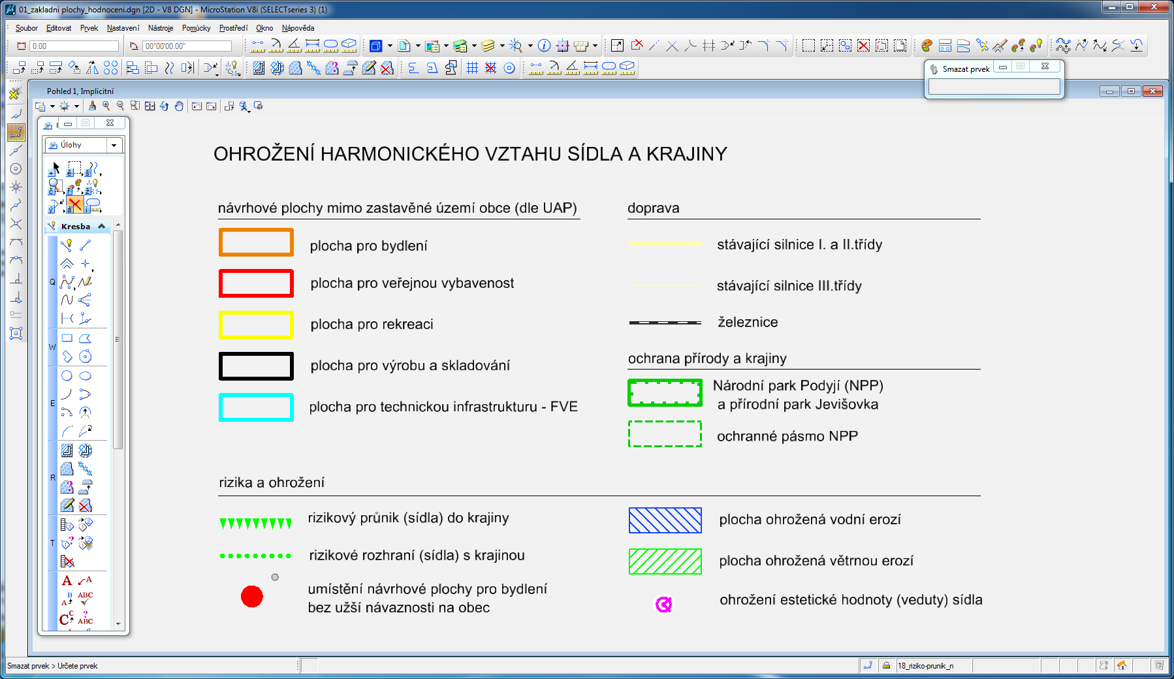
Příklad rozsahu zastavitelných ploch v obcích územního obvodu ORP Znojmo, které jsou rizikové a svým rozsahem mohou ohrozit krajinu, v příznivějších případech harmonický vztah sídla a krajiny.
(na příkladech jsou především uvedena ta rizika a ohrožení, která jsou důsledkem neodůvodněného rozvoje v kontextu sousedních obcí , územního obvodu ORP, resp. kraje)
výroba

Slide 4
Příklad rozsahu zastavitelných ploch v obcích územního obvodu ORP Znojmo
Břežany u Znojma
Počet obyvatel
K 1. 1. 2011 290
K 31.12.2016 280
Zastavitelné plochy pro bydlení mimo zastavěné území: 13,7 ha
Kravsko
Počet obyvatel
K 1. 1. 2011 549
K 31.12.2016 541
Zastavitelné plochy pro bydlení mimo zastavěné území: 19,3 ha
(část v Přírodním parku Jevišovka)
výroba
výroba

Slide 5
Charakteristiky - rozvojové znaky, které obvykle tvoří předpoklad relativně příznivého rozvoje (populačního, stavebního, kulturního, ekonomického, sociálního)
Hodnocení rozvojových znaků využívá výsledky úkolu zpracovaného ÚÚR „Územní diferenciace rozvojových znaků obcí České republiky „ který zadalo MMR - Odbor rozvoje a strategie regionální politiky
Hodnocení rozvojových znaků pro územní obvody ORP
Výřez grafického výstupu
Úhrn rozvojových znaků obvodů ORP výřez

Slide 6
Identifikace rozvojových znaků územních jednotek spočívá v hodnocení tří rovnocenných sektorů, v jejichž rámci jsou sledovány významné indikátory resp. vývoj 2011-2016 dle ČSÚ,
a to z hlediska:
A) sociálně ekonomické struktury obyvatelstva (tj. sociálně ekonomického potenciálu)
podíl obyvatel
podíl nezaměstnaných osob
počet podnikatelských subjektů
daňové příjmy na 1 obyvatele
B) polohového potenciálu:
vůči centrům osídlení
vůči dostupnosti dopravních tras
C) zřetelně dynamičtějšího rozvoje oproti jiným sídlům
vývoj počtu obyvatel
přírůstek / úbytek míry nezaměstnaných
index vývoje podnikatelských subjektů
dokončené byty v pětiletém období
Pozice územních jednotek v hodnotách indikátorů je relativizována v poměru k celostátní střední hodnotě !

Slide 7
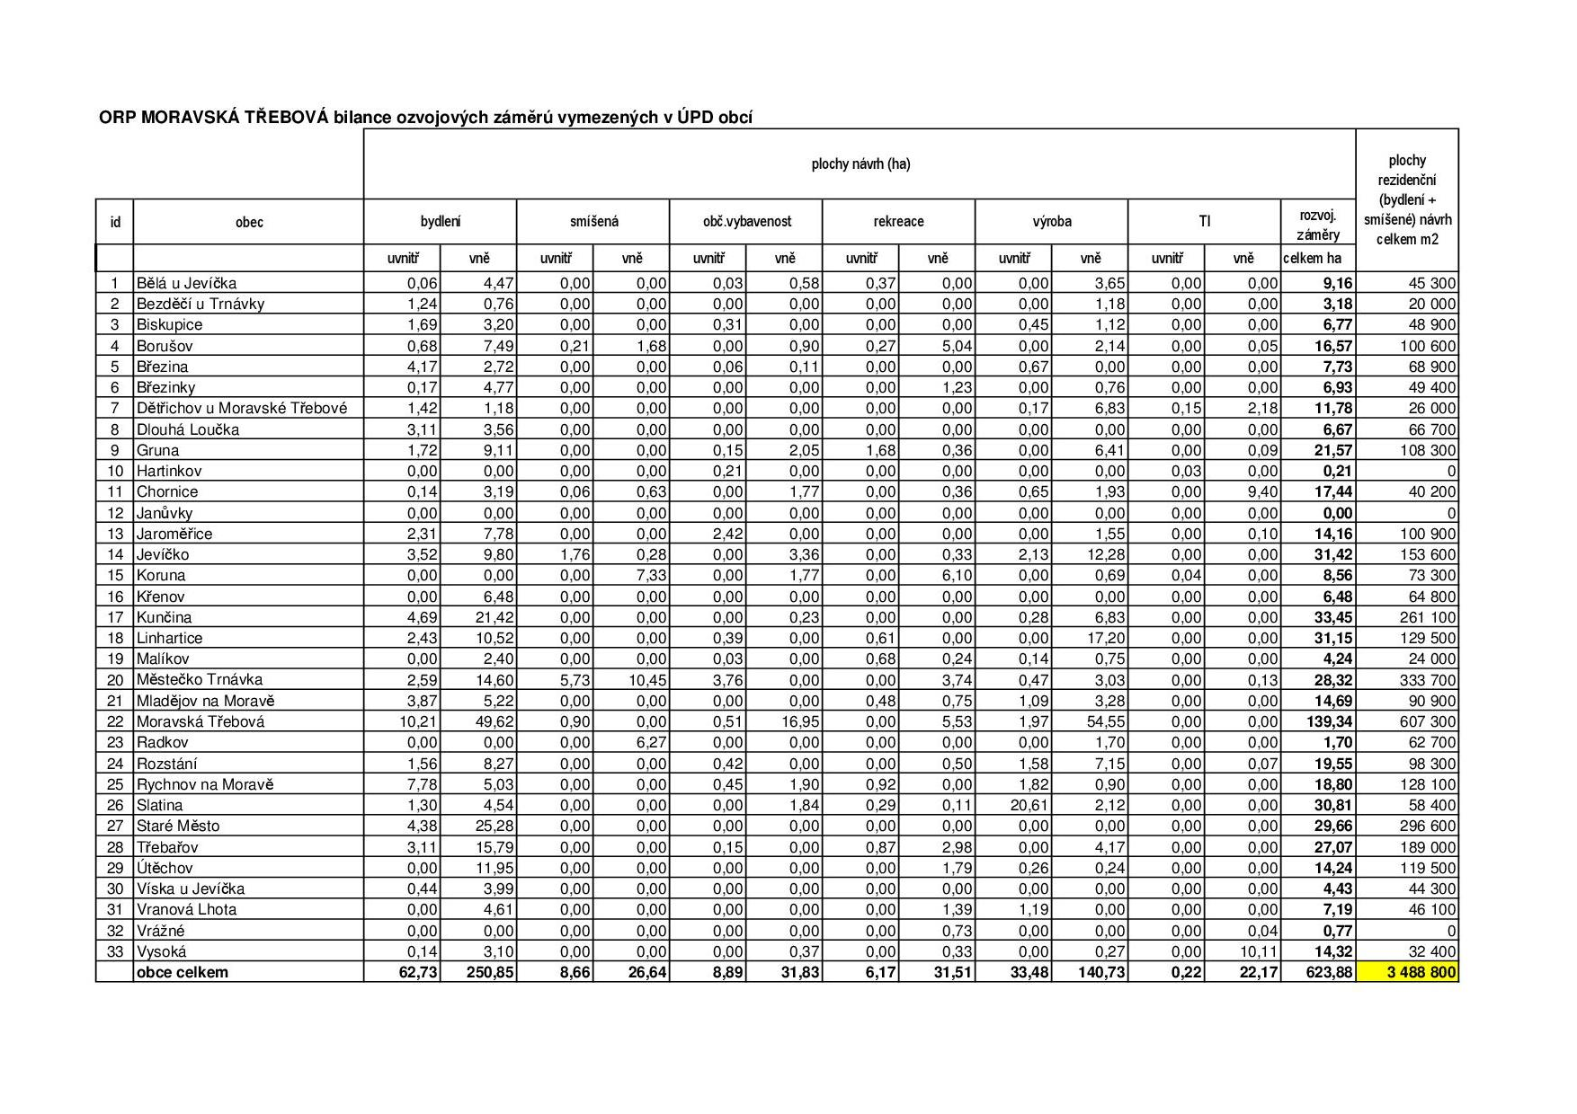
Příklad ORP Moravská Třebová
Pozice ORP MT v hodnocení rozvojových znaků ORP ČR
Rozvojové záměry obcí ORP celkem 624 ha
Z toho bydlení cca 300 ha > 15 000 obyvatel
Počet obyvatel 2016 26 315

Slide 8
Tabulka bodového hodnocení příklad ORP Nové Město nad Metují
 | A1 |  | A2 |  |  | A3 |  |  | A4 |  |  | ÚHRN A | B |  | C1 |  |  | C2 |  |  | C3 |  |  | C4 |  |  | ÚHRN C | CELKOVÝ ÚHRN
obec | Počet obyvatel k 31. 12. 2016 | body | Podíl nezaměstnaných osob k 31.12. 2016 | poměr ke střední hodnotě ČR (5,15 = 100,00) | body | Počet podnikatel ských subjetlů v RES na 1 000 ob. k 31. 12. 2016 | poměr ke střední hodnotě ČR (250,41 = 100,00) | body | Daňové příjmy na 1 obyvatele (středního stavu) v roce 2015 v Kč | poměr ke střední hodnotě ČR bez Prahy (xxxxx,xx Kč = 100,00) | body | body | body | diferencované zvýšení počtu bodů | index vývoje počtu obyv. 2016/2011, rok 2011 = 100,00 | poměr k vývojovému indexu za ČR (102,96 = 100,00) | body | přírůstek (úbytek) míry reg. nezaměstn. 2016-2011 v procentních bodech | rozdíl vůči střední hodnotě ČR (přír. 0,84 procentního bodu) | body | index vývoje počtu podnikatelských subjektů 2016/2011, rok 2011 = 100,00 | poměr k vývojovému indexu za ČR (124,34 = 100,00) | body | počet dokončených bytů v období 2011-2015 na 1000 obyvatel | poměr ke střední hodnotě ČR (29,28 = 100,00) | body | body | body
OBEC X
příklad ORP Nové Město nad Metují
Bohuslavice | 997 | 3 | 1,99 | 38,74 | 9 | 225 | 85,0 | 5 | 11 747 | 85,0 | 3 | 20 | 12 | 14 | 99,4 | 98,5 | 5 | -1,89 | -0,26 | 6 | 100,0 | 96,3 | 6 | 10 | 79,1 | 6 | 23 | 57
Černčice | 490 | 2 | 2,14 | 41,59 | 9 | 92 | 70,7 | 3 | 10 684 | 77,3 | 2 | 16 | 16 | 20 | 101,4 | 100,6 | 6 | -3,63 | -2,01 | 7 | 110,8 | 106,7 | 7 | 7 | 115,1 | 6 | 26 | 62
Jestřebí | 168 | 1 | 4,39 | 85,21 | 11 | 31 | 69,5 | 3 | 10 160 | 73,5 | 2 | 17 | 16 | 20 | 103,1 | 102,2 | 6 | 2,72 | 4,35 | 4 | 100,0 | 96,3 | 6 | 2 | 96,6 | 6 | 22 | 59
Libchyně | 68 | 1 | 4,76 | 92,52 | 5 | 20 | 110,8 | 7 | 10 251 | 74,1 | 2 | 15 | 16 | 20 | 90,7 | 89,9 | 3 | -0,50 | 1,13 | 6 | 76,9 | 74,1 | 3 | 1 | 111,1 | 6 | 18 | 53
Mezilesí | 240 | 2 | 1,30 | 25,23 | 6 | 70 | 109,9 | 7 | 9 774 | 70,7 | 2 | 17 | 12 | 14 | 110,6 | 109,6 | 7 | -4,14 | -2,52 | 7 | 114,8 | 110,5 | 7 | 8 | 285,1 | 9 | 30 | 61
Nahořany | 584 | 3 | 1,93 | 37,47 | 7 | 135 | 87,1 | 5 | 11 957 | 86,5 | 3 | 18 | 16 | 20 | 111,7 | 110,7 | 8 | -0,56 | 1,07 | 6 | 105,5 | 101,6 | 6 | 20 | 289,2 | 9 | 29 | 67
Nové Město nad Metují | 9 517 | 6 | 2,54 | 49,30 | 9 | 2 275 | 90,1 | 5 | 11 802 | 85,4 | 3 | 23 | 16 | 20 | 96,7 | 95,9 | 5 | -1,71 | -0,08 | 6 | 96,3 | 92,7 | 5 | 76 | 62,3 | 5 | 21 | 64
Provodov-Šonov | 1 227 | 4 | 2,42 | 46,99 | 10 | 300 | 92,1 | 5 | 10 099 | 73,0 | 2 | 21 | 16 | 20 | 104,4 | 103,5 | 6 | -0,90 | 0,73 | 6 | 105,6 | 101,7 | 6 | 29 | 192,0 | 8 | 26 | 67
Přibyslav | 197 | 1 | 4,76 | 92,52 | 4 | 65 | 124,3 | 7 | 9 626 | 69,6 | 2 | 14 | 16 | 20 | 100,5 | 99,6 | 5 | 0,13 | 1,75 | 6 | 101,6 | 97,8 | 6 | 4 | 161,4 | 8 | 25 | 59
Sendraž | 105 | 1 | 5,88 | 114,29 | 11 | 24 | 86,1 | 5 | 9 075 | 65,6 | 2 | 19 | 12 | 14 | 112,9 | 111,9 | 8 | 1,34 | 2,96 | 5 | 150,0 | 144,4 | 8 | 6 | 491,6 | 10 | 31 | 64
Slavětín nad Metují | 259 | 2 | 2,60 | 50,46 | 6 | 60 | 87,3 | 5 | 10 353 | 74,9 | 2 | 15 | 12 | 14 | 104,9 | 103,9 | 6 | -0,38 | 1,25 | 6 | 117,6 | 113,3 | 7 | 5 | 155,8 | 8 | 27 | 56
Slavoňov | 282 | 2 | 1,08 | 21,00 | 10 | 70 | 93,5 | 5 | 10 968 | 79,3 | 2 | 19 | 16 | 20 | 97,6 | 96,7 | 5 | -2,55 | -0,92 | 6 | 85,4 | 82,2 | 4 | 0 | 0,0 | 1 | 16 | 55
Vršovka | 140 | 1 | 1,15 | 22,33 | 5 | 30 | 80,7 | 4 | 10 806 | 78,1 | 2 | 12 | 16 | 20 | 117,6 | 116,6 | 8 | -3,56 | -1,93 | 6 | 136,4 | 131,3 | 8 | 3 | 190,0 | 8 | 30 | 62

Slide 9
Hodnoty rozvojových znaků – vztah k sídelnímu potenciálu / zohlednění ZÚR
Sídelní potenciál je vymezen ve čtyřech kategoriích jako
vysoký
střední
nízký
velmi nízký
Příklad - rozvojové znaky obcí ORP Nové Město n.M a sídelní potenciál
obec | Počet obyvatel k 31. 12. 2016 | úhrn rozvojových znaků | míra rozvoje | korekce rozvojový směr ZÚR | sídelní potenciál | výhledový počet obyvatel
Bohuslavice | 997 | 57 | 8% |  | 8% | 1 077
Černčice | 490 | 62 | 10% |  | 10% | 539
Jestřebí | 168 | 59 | 8% |  | 8% | 181
Libchyně | 68 | 53 | 6% |  | 6% | 72
Mezilesí | 240 | 61 | 12% |  | 12% | 269
Nahořany | 584 | 67 | 12% |  | 12% | 654
Nové Město nad Metují | 9 517 | 64 | 10% | 3% | 13% | 10 754
Provodov-Šonov | 1 227 | 67 | 12% | 3% | 15% | 1 411
Přibyslav | 197 | 59 | 8% |  | 8% | 213
Sendraž | 105 | 64 | 10% |  | 10% | 116
Slavětín nad Metují | 259 | 56 | 8% |  | 8% | 280
Slavoňov | 282 | 55 | 8% |  | 8% | 305
Vršovka | 140 | 62 | 10% |  | 10% | 154

Slide 10
Sídelní potenciál a zdroje k jeho naplnění v kontextu predikované projekce obyvatelstva
Královéhradeckého kraje (zdroj ČSÚ)
 | 2020 | 2025 | 2030 | 2035 | 2040 | 2045 | 2050
Obyvatelstvo celkem k (k1.1.) | 547 610 | 542 655 | 536 601 | 529 229 | 520 906 | 512 299 | 503 750
Živě narození | 4 738 | 4 345 | 4 132 | 4 207 | 4 324 | 4 217 | 4 040
Zemřelí | 5 739 | 5 812 | 5 950 | 6 370 | 6 650 | 6 701 | 6 572
Přirozený přírůstek | -1 001 | -1 467 | -1 818 | -2 163 | -2 326 | -2 484 | -2 532
Saldo migrace | 85 | 346 | 488 | 532 | 622 | 753 | 869
Celkový přírůstek | -916 | -1 121 | -1 330 | -1 631 | -1 704 | -1 731 | -1 663
Sídelní potenciál odhadovaný v ÚSK ORP Nové Město nad Metují
Orientační propočet územního rozvoje podle sídelního potenciálu
 |  |  |  |  |  |  | hodnoty sídelního potenciálu
obec | Počet obyvatel k 31. 12. 2016 | úhrn rozvojových znaků | míra rozvoje | korekce rozvojový směr ZÚR | sídelní potenciál | výhledový počet obyvatel | nárůst počtu obyvatel | výměra pozemku ha
Bohuslavice | 997 | 57 | 12% |  | 12% | 1 117 | 120 | 2,49
Černčice | 490 | 62 | 11% |  | 11% | 544 | 54 | 1,12
Jestřebí | 168 | 59 | 10% |  | 10% | 185 | 17 | 0,35
Libchyně | 68 | 53 | 9% |  | 9% | 74 | 6 | 0,13
Mezilesí | 240 | 61 | 11% |  | 11% | 266 | 26 | 0,55
Nahořany | 584 | 67 | 12% |  | 12% | 654 | 70 | 1,46
Nové Město nad Metují | 9 517 | 64 | 11% | 3% | 14% | 10 849 | 1 332 | 27,76
Provodov-Šonov | 1 227 | 67 | 12% | 3% | 15% | 1 411 | 184 | 3,83
Přibyslav | 197 | 59 | 10% |  | 10% | 217 | 20 | 0,41
Sendraž | 105 | 64 | 11% |  | 11% | 117 | 12 | 0,24
Slavětín nad Metují | 259 | 56 | 10% |  | 10% | 285 | 26 | 0,54
Slavoňov | 282 | 55 | 10% |  | 10% | 310 | 28 | 0,59
Vršovka | 140 | 62 | 11% |  | 11% | 155 | 15 | 0,32
 | 14 274 |  |  |  |  | 16 184 | 1 910 | 39,79

Slide 11
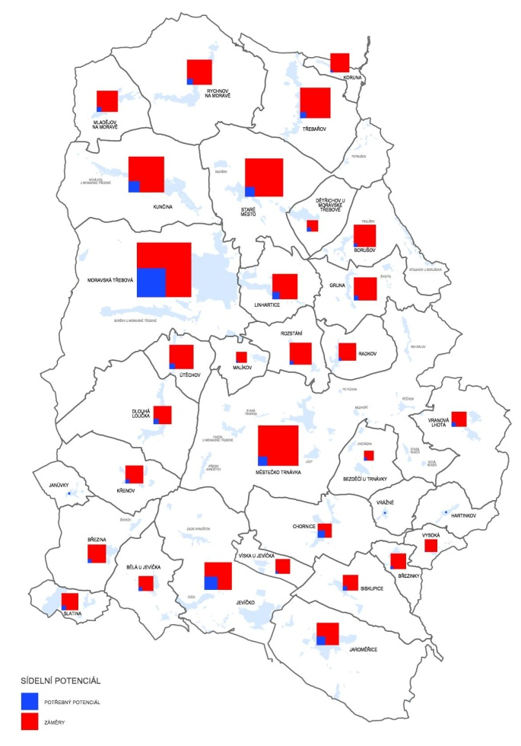
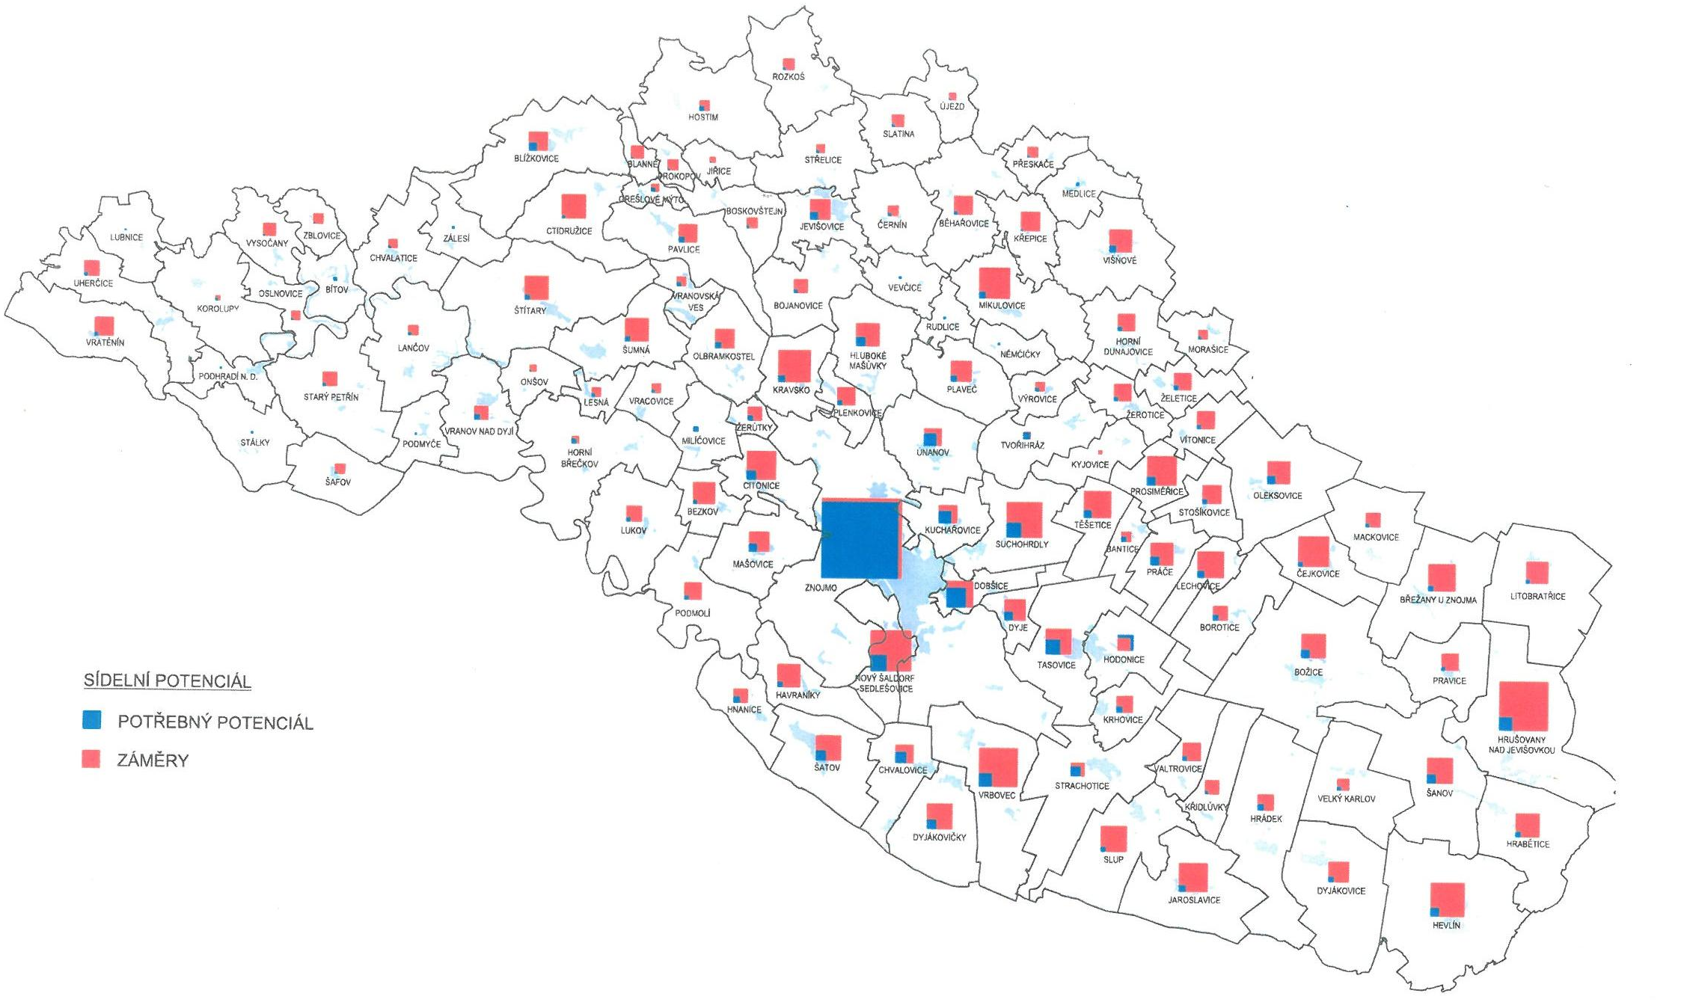
Příklady porovnání poměru záměrů zastavitelných ploch pro funkci bydlení v ÚP obcí, a potřebného potenciálu ploch podle rozvojových znaků a predikce sídelního potenciálu v ÚSK
ORP Moravská Třebová
ORP Znojmo

Slide 12
Závěr
Zkušenost s několika ORP vedla k závěru, že souhrn zastavitelných ploch vymezených v ÚP obcí představuje nereálnou hypotézu územního rozvoje, a že sídelní potenciál nelze s takovou hypotézou ztotožnit.
Problém je ovšem daleko vážnější než pouhé vymezení sídelního potenciálu - spočívá zájmena:
v riziku nekoordinovaného využívání „zastavitelných ploch“ vymezených mimo zastavěné území v čase, s důsledky směřujícími k ohrožení krajiny (některé ze „zastavitelných ploch“, již nejsou, nebo nebudou využívány pro jiné funkce krajiny v očekávání jejich stavebního využití) ;
v riziku neefektivního využití území se zvýšenými nároky na výstavbu a provoz veřejné infrastruktury ;
Analýzu, která se zabývá uvedenými problémy, bohužel zpravidla neobsahují ÚAP; možná je to i důsledek toho, že mezi jevy se vůbec nevyskytuje jev „plochy bydlení“ na rozdíl od „ploch výroby“ a „ploch občanského vybavení“ přesto, že plochy bydlení v porovnání k ostatním plochám v sídlech rozsahem převažují a jejich využití má zásadní souvislost s historickým vývojem sídel, jejich prostorovým uspořádáním, estetickým působením v krajinném obraze atd.
Takže co s tím???
Poznámka: Rozvojové znaky sídel lze považovat za relevantní podklad nejen pro strategii regionální politiky ale i strategii územního rozvoje sídel a struktury osídlení ( s aktuálními daty ČSÚ by bylo možno sledovat vývoj sídel a zejména v ÚAP periodicky posuzovat vyváženost územních podmínek pro udržitelný rozvoj).

